Slide 1
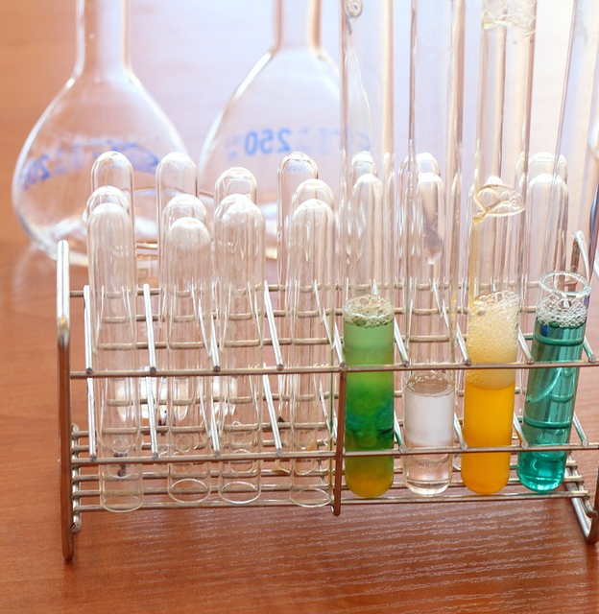
人教版高中化学选修4（高二）
第一章 化学反应与能量
第1节 化学反应与能量的变化
MENTAL HEALTH COUNSELING PPT
第二课时 热化学方程式

Slide 2
一、热化学方程式：
1、定义：
能表示参加反应物质的量和反应热的关系的化学方程式。
【思考】：如何理解H₂(g)＋I₂(g) =2HI (g) ΔH=－14.9 kJ/mol这个热化学方程式？
表示1mol气态H₂与1mol气态碘完全反应，生成2mol气态HI时，放出14.9kJ的热量。

Slide 3
一、热化学方程式：
200℃
101kPa
H₂(g)+I₂(g)======2HI(g) △H=－14.9kJ/mol
物质变化
能量变化
热化学方程式包含物质变化和能量变化两个部分，二者缺一不可。
普通化学方程式只包含物质变化一个部分。

Slide 4
一、热化学方程式：
【思考与交流】与化学方程式相：与化学方程式相比，热化学方程式有哪些不同？正确书写热化学方程式应注意哪几点？

Slide 5
书写热化学方程式的注意事项：
1、需注明反应的温度和压强，如不注明条件，即指: 25℃ 1.01×10⁵Pa；
2、化学方程的右边必须写上△H，并用“ ; ”隔开,△H：吸热用“+”，放热用“－”，单位是kJ/mol或J/mol;
3、物质后需标聚集状态（s、l、g、aq）;
4、热化学方程式中化学计量数表示参加反应的各物质的物质的量，可为整数或分数;
(普通化学方程式中化学计量数宏观上表示各物质的物质的量，微观上表示原子分子数目，只能为整数，不能为分数)
5、根据焓的性质，若化学方程式中各物质的系数加倍，则△H的数值也加倍；若反应逆向进行，则△H改变符号，但绝对值不变.

Slide 6
热化学方程式表示的意义
1、反应物和生成物的种类、聚集状态
2、反应中各物质的物质的量比和质量比
3、反应中放出或吸收的热量。

Slide 7
热化学方程式表示的意义
问题：
反应物和生成物前的系数它代表了什么？
在方程式中∆H 表示了什么意义？
它的值与什么有关系？
热化学方程式中各物质前的化学计量数不表示分子个数，表示对应物质的物质的量。
∆H(KJ/mol)它表示每摩尔反应所放出的热量，∆H它的值与方程式中的计量系数有关，即对于相同的反应，当化学计量数不同时，其∆H不同。

Slide 8
练习：
1、当1mol气态H₂与1mol气态Cl₂反应生成2mol气态HCl，放出184.6KJ的热量，请写出该反应的热化学方程式。
H₂(g)+Cl₂(g)=2HCl(g) ∆H =-184.6KJ/mol

Slide 9
练习：
而这些书写也是对的！！！

Slide 10
练习：
2、写出下列反应的热化学方程式
（1）1molC(固态)与适量H2O(气态) 反应,生成CO(气态)和H2(气态),吸收131.3kJ的热量
（2）0.5molCu(固态) 与适量O2(气态) 反应, 生成CuO(固态), 放出78.5 kJ的热量
C(s)+H2O(g)=CO(g)+H2(g) ; △H=+131.3KJ/mol
2Cu(s)+O2(g)=2CuO(s) ; △H= － 314KJ/mol

Slide 11
练习：
3、已知：
①H₂ (g) + 1/2 O₂ (g) = H₂O (g) ΔH1= akJ/mol
②2H₂ (g) + O₂ (g) = 2H₂O (g) ΔH2= b kJ/mol
③H₂ (g) + 1/2 O₂ (g) = H₂O (l) ΔH3= c kJ/mol
④2H₂ (g) + O₂ (g) = 2H₂O (l) ΔH4= d kJ/mol
下列关系中正确的是（ ）
A.a＜c＜0 B.b＞d＞0
C.2a=b＜0 D.2c=d＞0
C

Slide 12
练习：
4、在同温同压下，下列各组热化学方程式中 Q₂>Q_{l}的是 ( )
A、2H₂(g)+O₂(g) =2H₂O(g)； △H₁=-Q₁
2H₂(g)+O₂(g)=2H₂O(1)； △H₂=-Q₂
B、S(g)+O₂(g)=SO₂(g)； △H₁=-Q₁
S(s)+O₂(g)=SO₂(g)； △H₂=-Q₂
C、C(s)+¹/₂O₂ (g)=CO(g)； △H₁=-Q₁
C(s)+O₂(g)=CO₂(g)； △H₂=-Q₂
D、H₂(g)+Cl₂(g)=2HCl(g)； △H₁=-Q₁
¹/₂H₂(g)+ ¹/₂Cl₂(g)= HCl(g)； △H₂=-Q₂
AC

Slide 13
总结
总结：热量比较比数值，△H比较带符号
2H₂(g)+O₂(g)=2H₂O(l)，△H₁=-Q₁kJ/mol
H₂(g)+1/2O₂(g)=H₂O(l)，△H₂=-Q₂kJ/mol
Q₁﹥Q₂
△H₁ ＜△H₂

Slide 14
比较Q1和Q2的大小、 △H1和△H2的大小
练：比较Q₁、Q₂的大小、△H₁ 、△H₂的大小
S(g)+O₂(g)==SO₂(g) △H₁=- Q₁ kJ/mol
S(s)+O₂(g)==SO₂(g) △H₂=- Q₂ kJ/mol
Q₁﹥Q₂
△H₁ ＜△H₂

Slide 15
版权声明
感谢您下载xippt平台上提供的PPT作品，为了您和xippt以及原创作者的利益，请勿复制、传播、销售，否则将承担法律责任！xippt将对作品进行维权，按照传播下载次数进行十倍的索取赔偿！
1. 在xippt出售的PPT模板是免版税类(RF:
Royalty-Free)正版受《中国人民共和国著作法》和《世界版权公约》的保护，作品的所有权、版权和著作权归xippt所有,您下载的是PPT模板素材的使用权。
2. 不得将xippt的PPT模板、PPT素材，本身用于再出售,或者出租、出借、转让、分销、发布或者作为礼物供他人使用，不得转授权、出卖、转让本协议或者本协议中的权利。

Slide 16
人教版高中化学选修4（高二）
第一章 化学反应与能量
感谢各位的仔细聆听
MENTAL HEALTH COUNSELING PPT
第二课时 热化学方程式

